Slide 1
Számítógépünk Optimális állapotának fenntartása
Készítette: Bartek Áron

Slide 2
Fizikailag
Biztonságos környezet
Gépház és tartalmainak karbantartása
Mentés

Slide 3
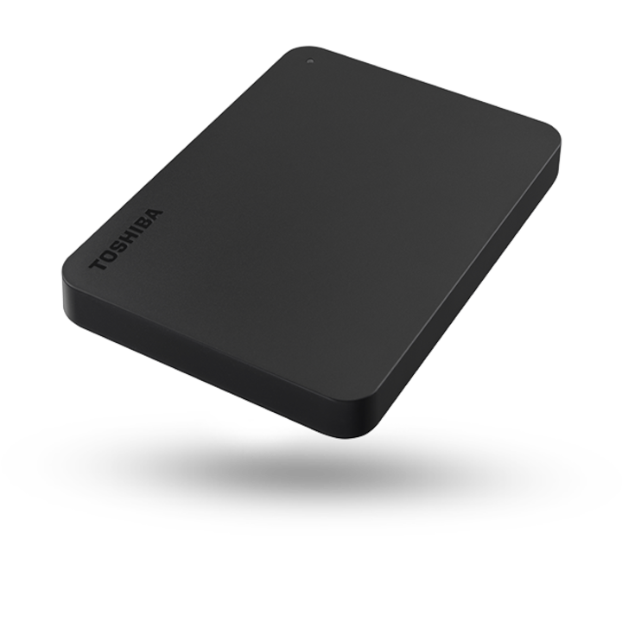
Biztonságos környezet
Veszélyek: tűz, víz, por
Elkülönítve
Mentés
Figyelemfelhívás
Érintkezés
https://tinyurl.com/27mm7jbs

Slide 4

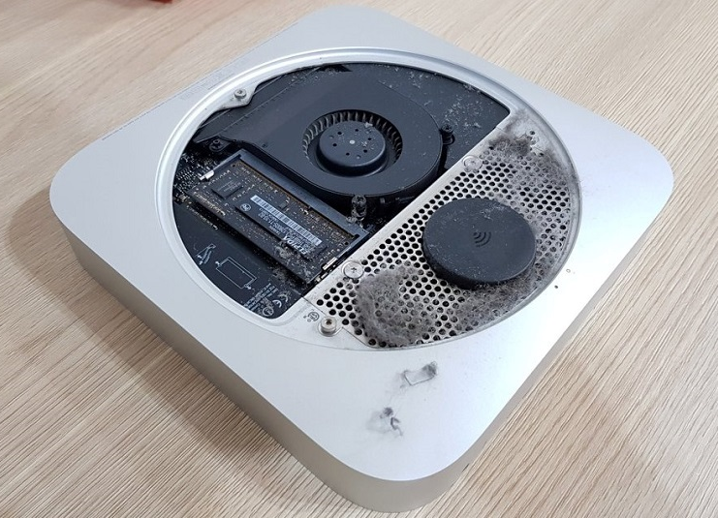
Gépház és tartalmainak karbantartása
Miért fontos?
Thermal throttling
Szükséges eszközök
https://tinyurl.com/bdzxw9w9

Slide 5
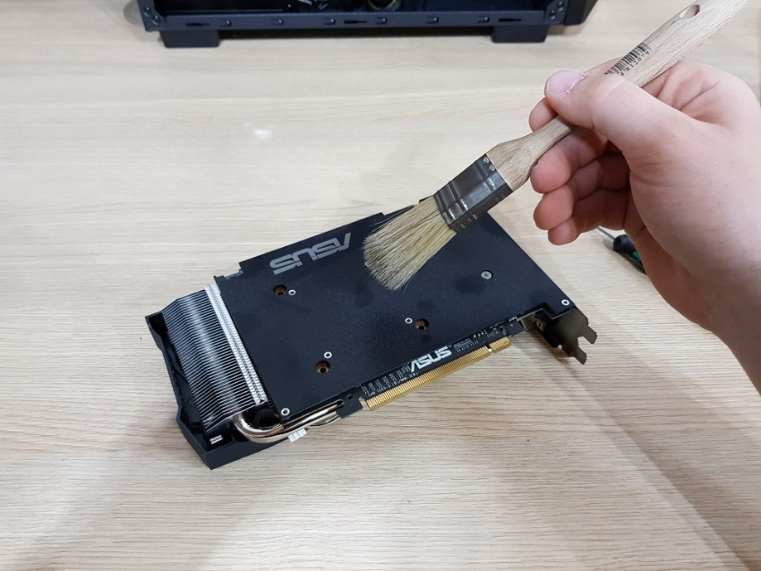
Tisztítás
Áramtalanítás
Szétszedés
Portalanítás
Pasztázás
https://tinyurl.com/29pw9mfw

Slide 6

Mentés
Full, Incremental, Partial, Zero day
Rendszerint
Két példány
Automatizálás

Slide 7

Szoftveresen
Jelszók
Vírusírtók
Tűzfal
https://tinyurl.com/4ruxebh9

Slide 8

Jelszók
Többfelhasználós
Többfaktoros védelem
80%
Problémák
Helyes használat

Slide 9


Vírusírtók
Vírusirtó = Antivírus program
Ellenfelei: vírus, féreg, trójai faló
Két alapelv: Reaktív és Heurisztikus
https://tinyurl.com/2k3ez8nd
https://tinyurl.com/4dyy3amp

Slide 10
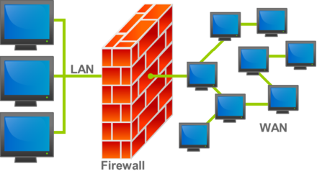
Tűzfal
Elnevezés
Külső
Belső
Nem hibátlan
https://tinyurl.com/2p9c7mb6

Slide 11
Köszönöm a figyelmet!
Források: https://tinyurl.com/2p8nyxp4, https://tinyurl.com/3pvfem6n, https://tinyurl.com/sp3vhkcb, https://tinyurl.com/2f9hzazz, https://tinyurl.com/3uzvna2a, https://tinyurl.com/yx7fku8n, https://tinyurl.com/yv3vwzx2

